Slide 1
일본의 경제정책
경영학과
21710860
김정민

Slide 2
목차
1.거품 경제란
2.일본의 거품 경제
3. 잃어버린 10년
4.아베노믹스

Slide 3
거품경제
거품경제의 거품이란 자산의 시장가격과 내재가치 간의 차이로 정의된다. 즉 내재가치에 비해 시장가격이 과대평가 됐다는 것입니다. 시장가격이 이 내재가치를 지나치게 넘어섰을 때 거품이 생성된 것으로 본다.
자산 가격이 소비자의 구매력을 크게 웃돌았을 때, 혹은 시장의 자산 공급량이 실수요를 그게 상회할 때, 자산 구매자 수가 판매자 수를 밑돌 때 자산 가격이 하락하기 시작한다. 투자 금융 기관은 거래 소실(자본 손실)을 피하기 위해 일제히 자산을 매각하고 자산 가격이 급락한다. 이것을 바탕으로 자산 수요가 급감, 자산 디플레이션 상태에 빠진다. 이것을 버블 붕괴라고 한다. 이처럼 경제가 거품처럼 늘었다가 빠지는 상태를 거품경제라고 한다.

Slide 4
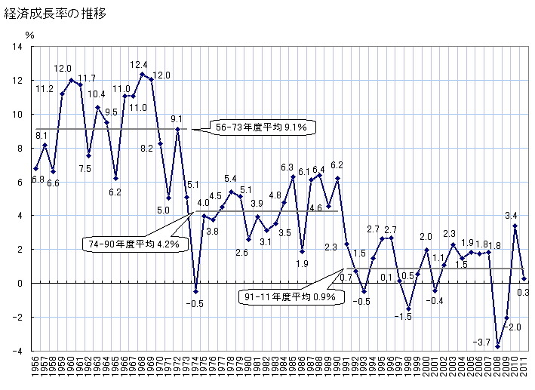
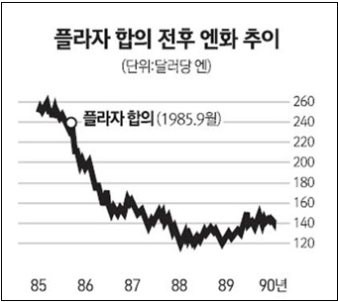
일본의 거품 경제

Slide 5
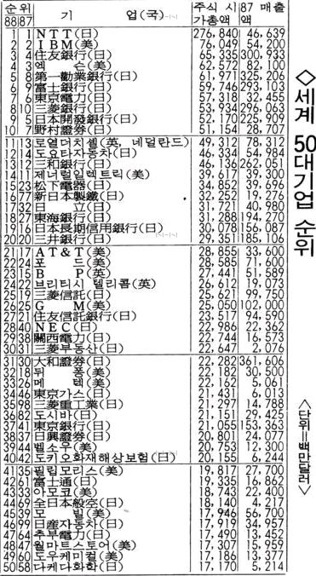
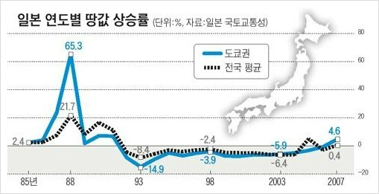

Slide 6
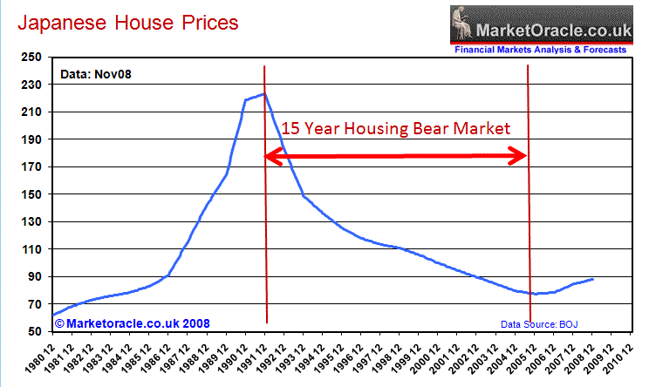
잃어버린 10년

Slide 7
1부 : https://www.youtube.com/watch?v=hd8iJr80B7g
2부 : https://www.youtube.com/watch?v=mwLDKou6Y9A

Slide 8

아베노믹스

Slide 9
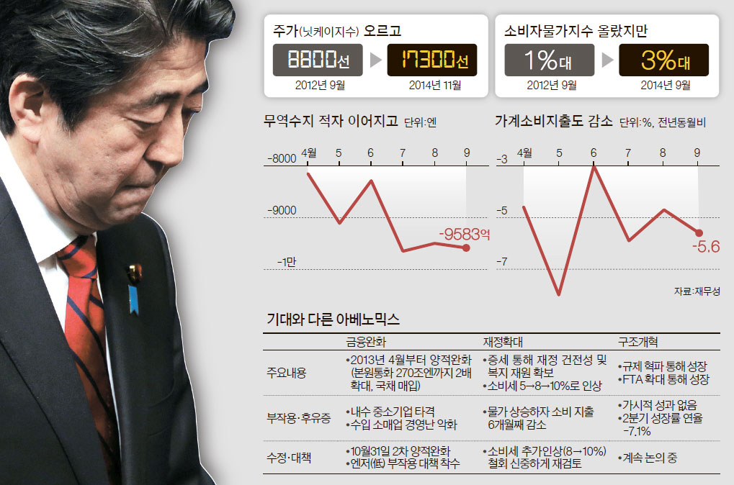

Slide 10
감사합니다.

